Slide 1
KAM REIKALINGI AKINIAI ?
Kauno ,,Varpelio” pradinė mokykla
II klasė
Pasaulio pažinimas
Ruošė: MM Vida Virbickaitė

Slide 3
Daugiausia informacijos apie pasaulį suteikia akys
Susivokiame aplinkoje
Įvertiname daikto formą
Atstumą
Spalvas
Regint paprasčiau bendrauti

Slide 4
VOKAI IR BLAKSTIENOS
Saugo akis nuo ryškios šviesos
Dulkių

Slide 5
Antakiai ir ašaros
Antakiai sulaiko prakaitą
Ašaros išplauna nešvarumus

Slide 6
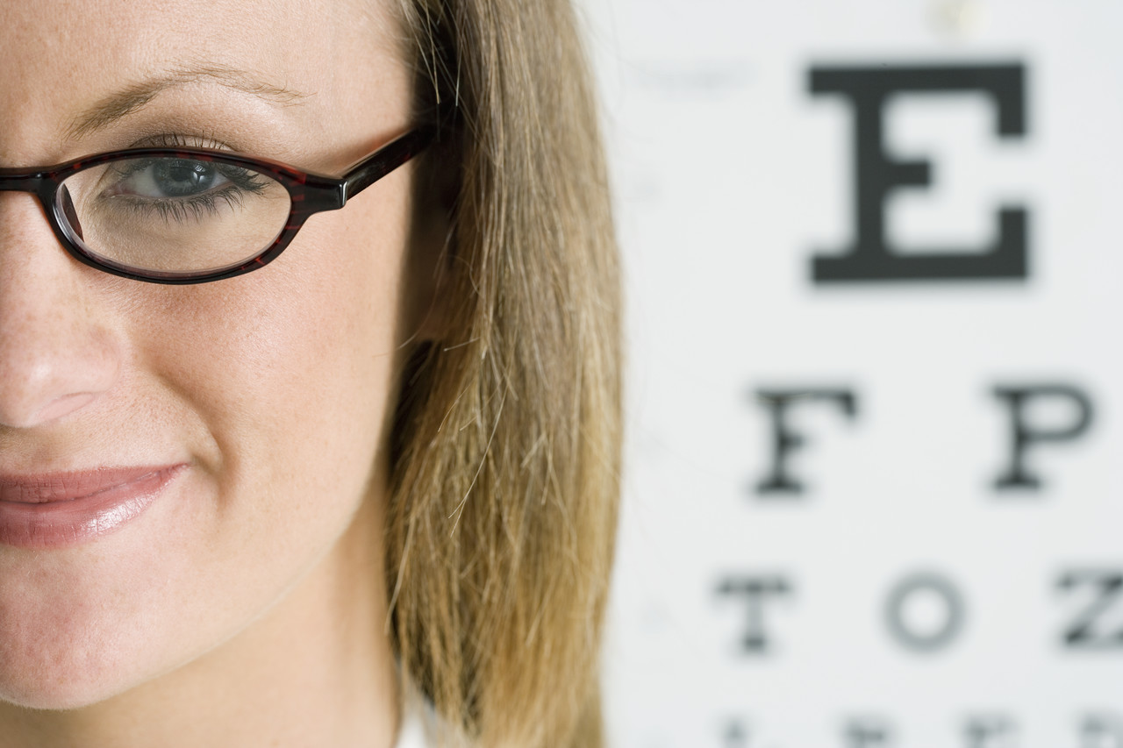
Pablogėjus regėjimui
Neryškus vaizdas
Saugo akiniai

Slide 7
Spalvotoji akies dalis- Rainelė
Nuo jos
priklauso
akies
SPALVA

Slide 8
AKIES SANDARA

Slide 9
Akis reikia saugoti ir mankštinti

Slide 10
Ačiū už dėmesį

